Slide 1
Torino, 26 marzo 2019
Il ruolo della Task Force Edilizia Scolastica
Ing. Marco Armeni
In collaborazione con

Slide 2
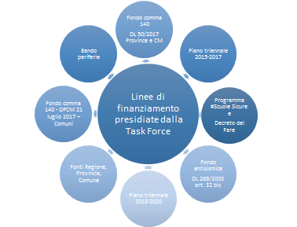
La Task Force Edilizia Scolastica
Il quadro istituzionale
Protocollo di Intesa 23 marzo 2015: programma di collaborazione istituzionale tra ACT e Struttura di Missione della Presidenza del Consiglio dei Ministri (SMES-PCM).
Protocollo di Intesa 21 giugno 2016: tra ACT, SMES-PCM, MIUR e MIT e 7 Regioni Basilicata, Calabria, Campania, Lazio, Lombardia, Puglia, Sicilia
La finalità
Supporto e accompagnamento ai Comuni, alle Province beneficiari di interventi di edilizia scolastica e alle Regioni gestori delle linee di finanziamento
Supporto al completamento dell’Anagrafe edilizia scolastica
La partnership attuale:
Ministero Istruzione Università e Ricerca (MIUR)
Ministero Infrastrutture e Trasporti (MIT)
Regione Piemonte
15 Regioni aderenti al protocollo
Le linee di finanziamento attualmente presidiate:
oltre dodici linee di finanziamento (dieci in Piemonte)

Slide 3
La Task Force Edilizia Scolastica

Slide 4
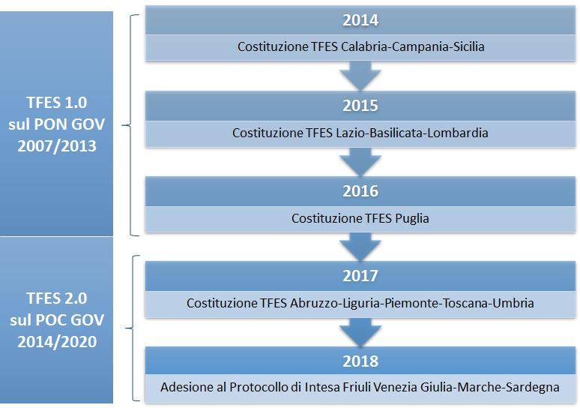
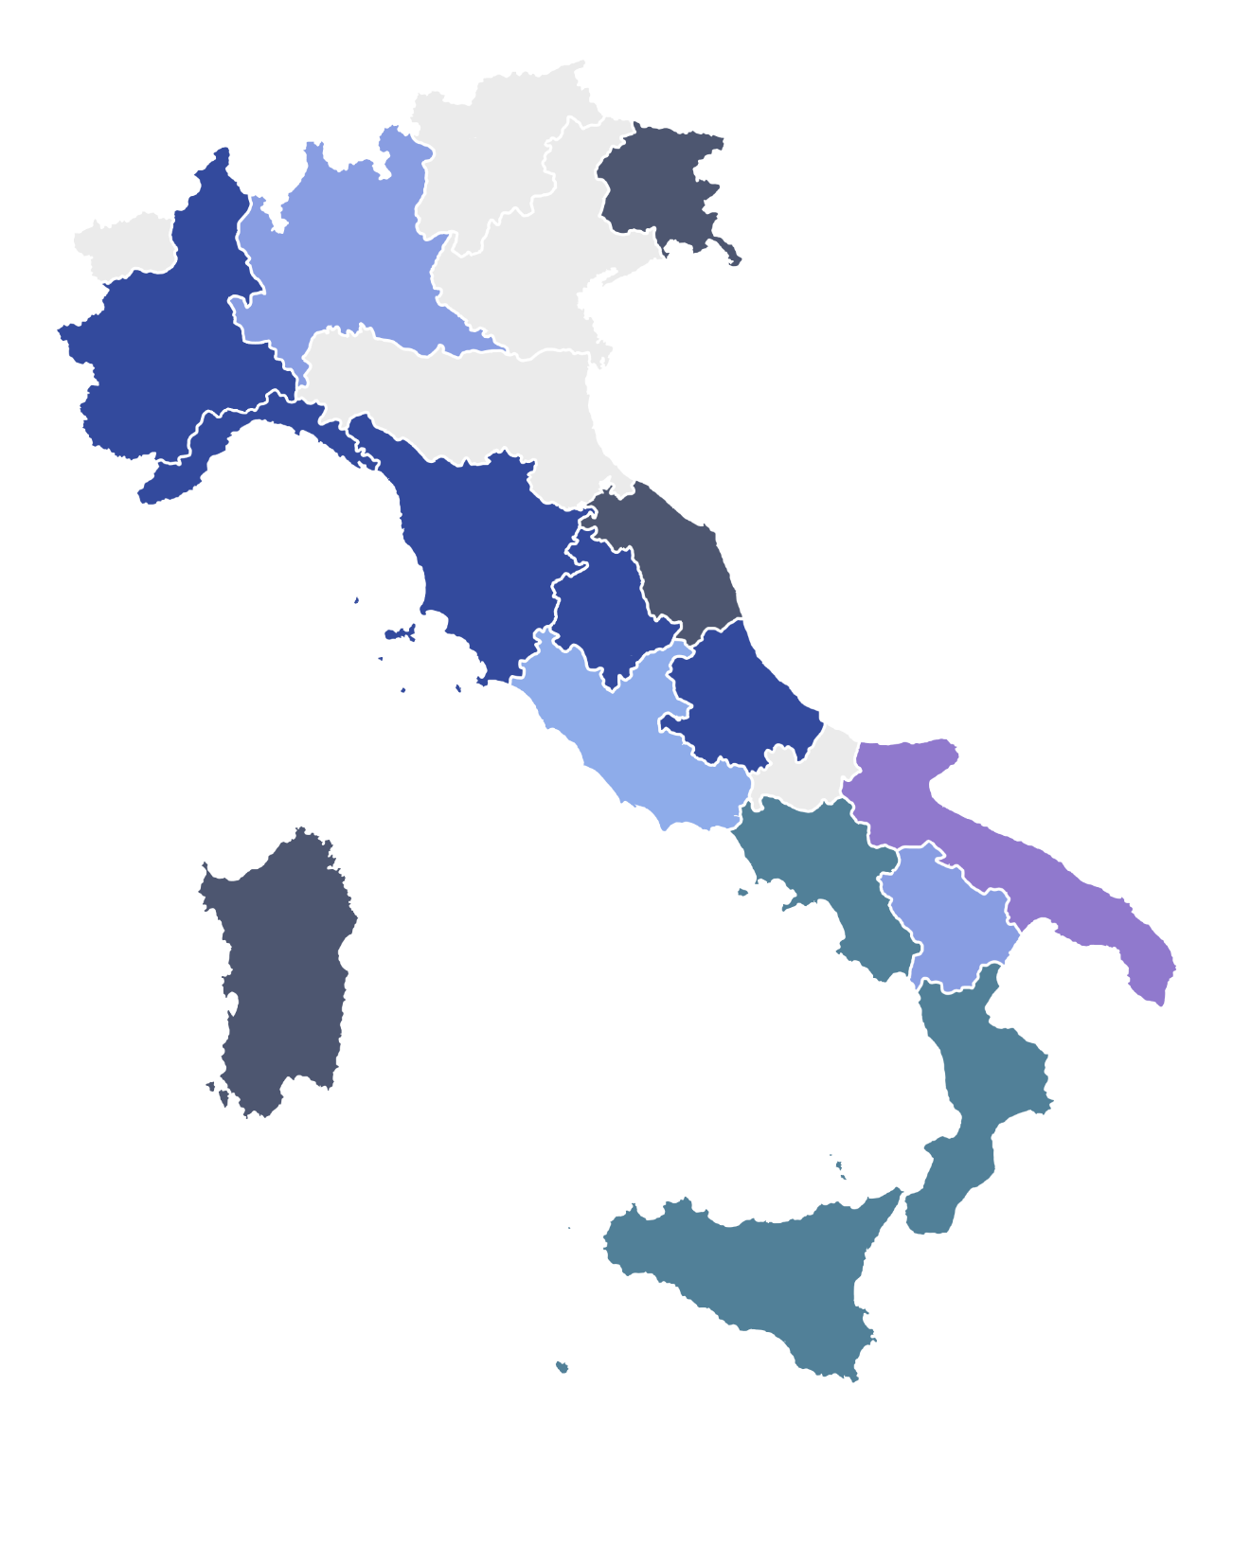
La Task Force Edilizia Scolastica
Programma Azione Coesione (PAC) Complementare al PON Governance e Capacità Istituzionale 2014-2020
Regioni aderenti e organigramma Maggio 2017 – Aprile 2020
2014
2015
Evoluzione temporale
2016
2017
20184

Slide 5
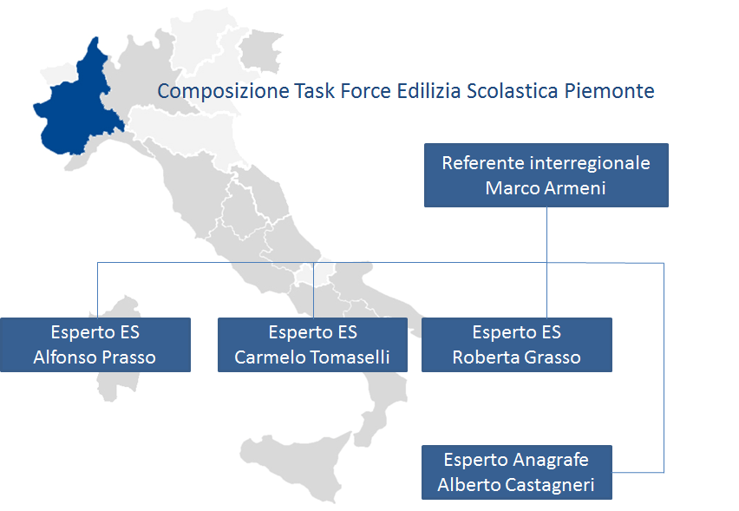
La Task Force Edilizia Scolastica

Slide 6
La Task Force Edilizia Scolastica
Attività della Task Force
Interventi Edilizia Scolastica
Supporto alla progettualità per la riqualificazione degli edifici esistenti e la costruzione di nuove scuole;
Attività tecnico - informativa su procedure di gara, contratti ed esecuzione lavori
Accompagnamento e supporto agli Enti mirato alla riduzione dei ritardi nella fase di realizzazione degli interventi con catalogazione delle criticità riscontrate ed individuazione delle azioni di sistema da attivare
Incontri a livello locale per diffondere le procedure necessarie a favorire un corretto accesso e gestione dei finanziamenti;
Interventi Edilizia Scolastica
Anagrafe Edilizia Scolastica (Edisco)
ARES 2.0
Informativa a livello locale indirizzata ai comuni, province e città metropolitane per il continuo e corretto utilizzo dell’applicativo dell’Anagrafe Regionale dell’Edilizia Scolastica (EDI.SCO.) al fine di favorire il corretto inserimento dei dati richiesti

Slide 7
Task Force Edilizia Scolastica_Interventi
REGIONE
ENTI VISITATI E SUPPORTATI
INTERVENTI MONITORATI
MILIONI DI EURO MONITORATI
INTERVENTI CON CRITICITÀ
DELLE CRITICITÀ RISOLTE
Azione TFES nov. 2017- mar.2019
TFES
198
ENTI BENEFICIARI
266
Accelerazione della Spesa
Principali linee di finanziamento supportate:
Mutui BEI - Annualità 2015 - DI 640/2015
Mutui BEI - Annualità 2016 - DI 390/2017
Mutui BEI - Annualità 2017 (economie 2015)
Fondo comma 140 - DPCM 21 luglio 2017
Fondo Comma 140 - D.L. n. 50/2017
Accordi di programma
147
80
50%

Slide 8
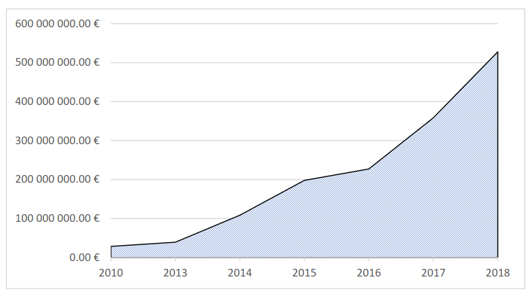
Fondi per l’edilizia scolastica in Piemonte

Slide 9
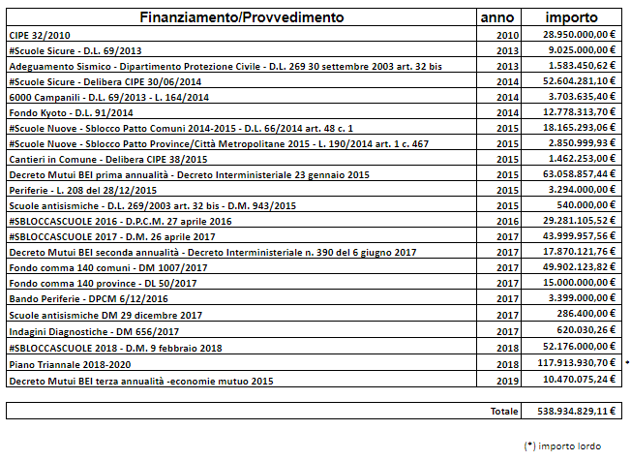
Fondi per l’edilizia scolastica in Piemonte
fonte: cantieriscuole.it e istruzione.it

Slide 10
Decreto mutui annualità 2017
economie 2015
numero interventi: 20
Totale finanziato: € 10.470.075,24
2 % su finanziati Piemonte negli ultimi 10 anni

Slide 11
Contatti Task Force Edilizia scolastica
Regione Piemonte
Referente regionale:
Ing. Marco Armeni
marco.armeni@act-nuvec1.tfes.it
Referente Anagrafe Regionale Edilizia Scolastica:
Arch. Alberto Castagneri
alberto.castagneri@act-nuvec1.tfes.it
Esperti territoriali:
Arch. Roberta Grasso
roberta.grasso@act-nuvec1.tfes.it
Arch. Alfonso Prasso
alfonso.prasso@act-nuvec1.tfes.it
Ing. Carmelo Tomaselli
carmelo.tomaselli@act-nuvec1.tfes.it

